Slide 1
I. Giới Thiệu Bản Thân
Họ Và Tên: Chu Minh Thành
Trường: Học Viện Công Nghệ Bưu Chính Viễn Thông
Khóa D18 - Ngành: Công Nghệ Thông Tin – Chuyên Ngành: Hệ Thống Thông Tin

Slide 2
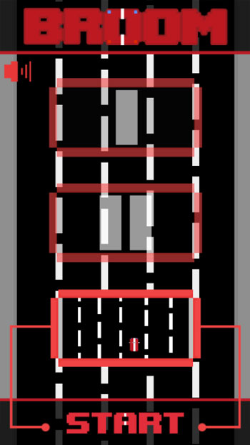
II Ý tưởng game
Lấy cảm hứng từ tựa game đua xe né tránh – Broom và tựa game cổ điển

Slide 3
III. Công cụ để phát triển
Visual studio 2019
Framework có sẵn của gameloft

Slide 4
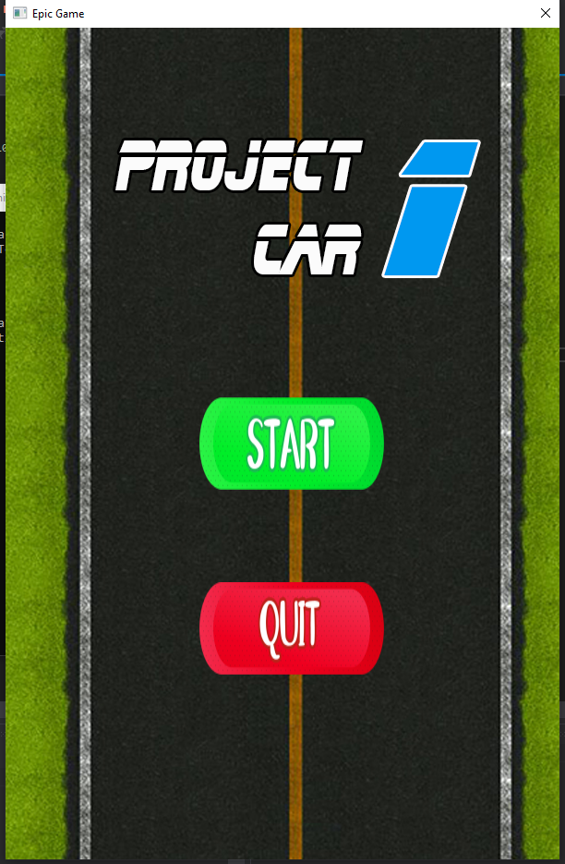
IV. Giao diện game

Slide 5
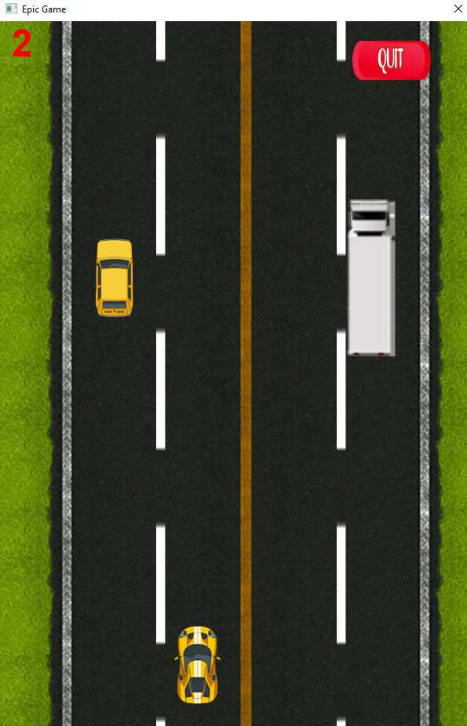
V. Giao diện khi vào chơi game

Slide 6
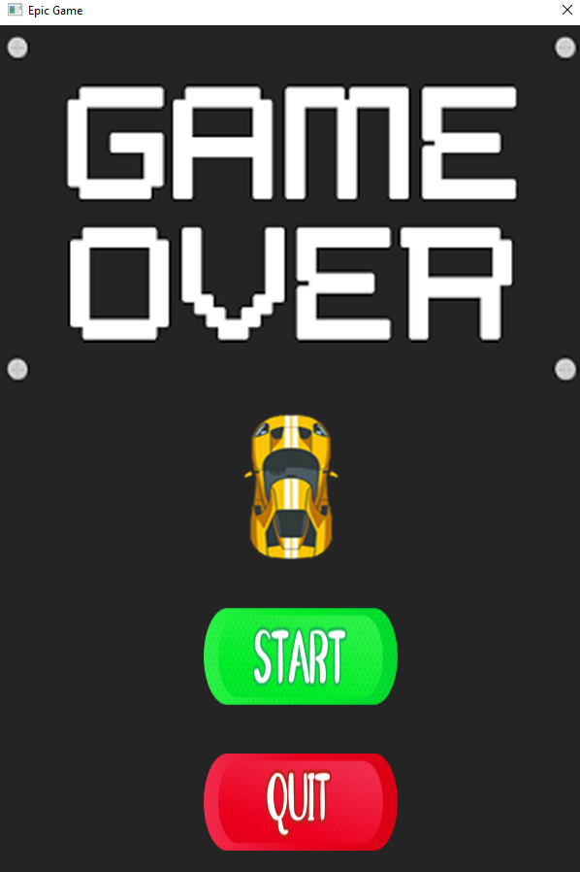
VI. Giao diện khi thua

Slide 7
VII. Khó Khăn gặp phải khi làm game
Chưa biết cách xử lý animation
Xử lý va chạm của em là cử lý hình chữ nhật với hình chữ nhật , do chưa chỉnh kĩ nên hit box còn hơi to so với hình ảnh hiển thị

Slide 8
VIII. Mong muốn phát triển tương lai
Có thể tạo thêm nhiều map chơi cho người chơi cảm thấy hấp dẫn hơn
Làm cho chiếc xe có thể di chuyển lên xuống hay thậm chí nhảy lên chứ không đơn thuần là sang trái hoặc sang phải

Slide 9
Cảm ơn Anh Chị và các bạn đã chú ý lắng nghe

